Slide 1
Индустриальный ИИ
Практическое применение и бизнес-ценность
Решения и кейсы на базе современных AI-моделей

Slide 2
Что такое современные модели ИИ?
Типы моделей ИИ
LLM (Large Language Models)
Multimodal
CV (Computer Vision)
GNN (Graph Neural Networks)
Mодели обработки естественного языка (NLP), например, GPT-4, PaLM 2, Gemini. Обладают способностью понимать и генерировать текст на человеческом языке.
Объединяют текст, изображение, звук (напр. для видеоаналитики, цифровых помощников и диагностики).
Распознавание изображений и видео: дефекты, лица, объекты, поведение.
Анализ графов: сети клиентов, связи между событиями, предиктивная аналитика.
Примеры флагманских моделей
Архитектура AI-моделей Huawei Pangu
GPT-4 (OpenAI) многоцелевой LLM для генерации текста, программного кода и аналитических задач.
PaLM 2 (Google DeepMind) модель с усиленной многозадачностью и поддержкой более 100 языков.
Gemini (Google) мультимодальная модель, способная работать с текстом, изображениями, видео и голосом.
Pangu (Huawei) отраслевая AI-платформа с поддержкой CV, NLP, GNN и мультимодальности; имеет архитектуру уровней L0–L2 для перехода от универсальной модели к прикладным сценариям.
L0 — Универсальная модель
Размещена в облаке, предобучена на больших объёмах данных
Подходит для NLP, CV, GNN, multimodal задач
L1 — Отраслевая модель
Дообучена на индустриальных данных
Адаптирована под сферу: энергетика, финансы, добыча и т.д.
L2 — Сценарная модель
Развёртывается на периферии (edge), настроена под конкретные задачи (например, распознавание касок, дефектов)
Работает в реальном времени, самообучается

Slide 3
Зачем бизнесу ИИ: стратегическая ценность и выгоды
Снижение затрат
Меньше ручной работы, меньше ошибок, меньше простоев.
В горнодобыче: -85% нагрузки на персонал за счёт видеоаналитики и самонастраиваемых моделей.
Повышение эффективности
Более точные решения
ИИ автоматизирует рутинные процессы: от обработки документов до техобслуживания.
Примеры: 30x ускорение анализа изображений, 5x быстрее ревью документов (кейсы Huawei).
В нефтегазе: рост точности предсказаний благодаря knowledge computing и графовым моделям.
ИИ выявляет скрытые зависимости в данных, повышая точность прогнозов и аналитики.
Масштабируемость и гибкость
Модели адаптируются под отрасль и конкретные задачи.
Благодаря архитектуре Huawei Pangu: одна модель → отрасль → конкретный объект.

Slide 4
ИИ-решения для горнодобывающей отрасли
Буровзрывные и разгрузочные
работы
Основная транспортная система
Анализ качества и покрытие проверок
Снижение рисков и затрат
Интеллектуальный мониторинг рабочих зон
Обратная связь в реальном времени
Анализ безопасности
24/7 AI-мониторинг конвейеров
Выявление трещин, посторонних объектов и дефектов
Онлайн-обучение моделей
Полный охват зоны буровзрывных работ
Исключение ручных проверок
Повышение качества выполнения операций
Уменьшение числа инспекторов
Повышение точности
Минимизация простоев
1. CV + AI inference на краю (Edge)
2. AI-powered камеры с непрерывным обучением
3. Smart mining inference платформа (Pangu CV)
4. Автоматизация + AI-интеграция в процессы

Slide 5


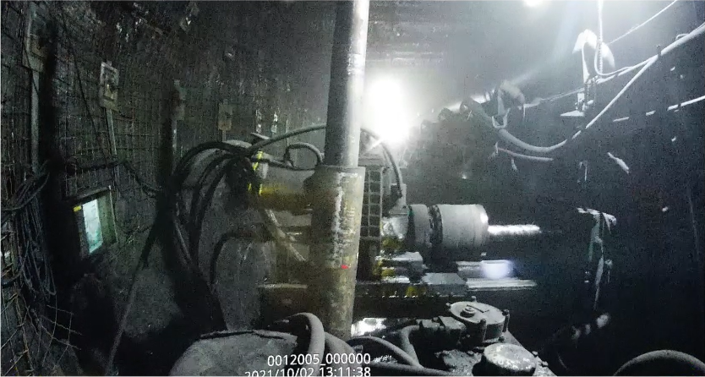

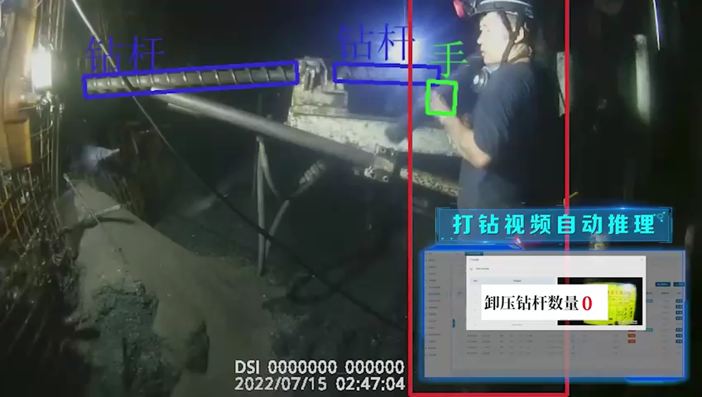
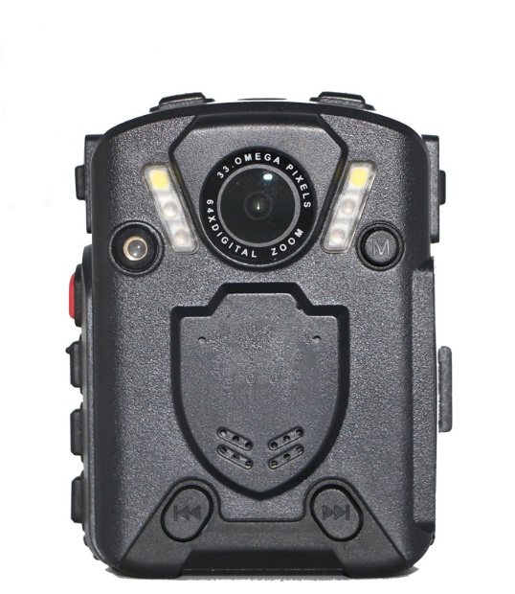


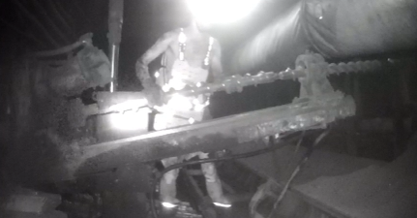


Кейс Pangu в горнодобыче: интеллектуальный мониторинг противоразрывных и разгрузочных работ для Shandong Energy
Проблема: сложно контролировать качество буровзрывных и разгрузочных работ.
Интеллектуальный мониторинг буровзрывных и разгрузочных работ: поддержка со стороны ИИ делает процесс эффективнее и безопаснее.
В Китае насчитывается 138 шахт с риском горных ударов, из них 44 принадлежат Shandong Energy.
Сбор видео
ИИ платформа
Обратная передача
видеопотока
Тренировка модели
Корректирующие действия на основе результатов инференса
AI инференс
Рабочая зона
Проверка выполняется вручную по видеозаписям после событий, нет мониторинга в реальном времени.
Без полного охвата проверок — возможны риски для безопасности.
Construction
Acceptance
Safety
Higher quality
Full coverage
Lower risk
(Source: China National Energy Information Platform)

Slide 6
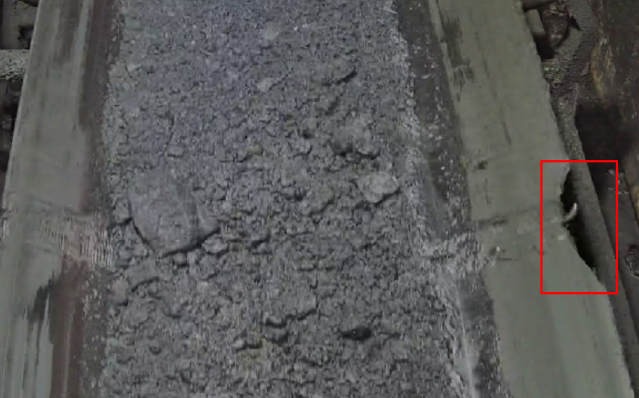
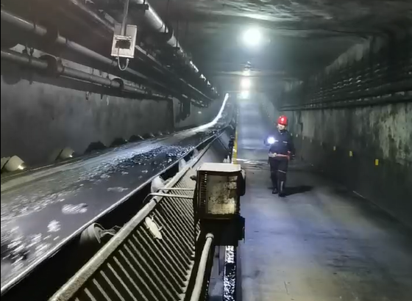
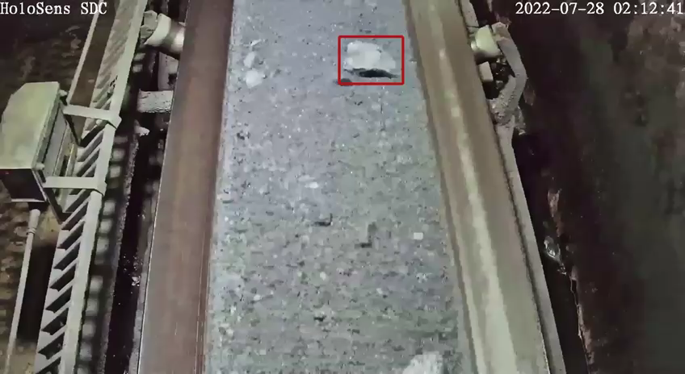
Кейс Pangu: интеллектуальный мониторинг основной транспортной системы для Jinneng Holding Group
– Подземный персонал сокращён на 20%
Проблема: ручная проверка основной транспортной системы неэффективна и затратна.
Решение: мониторинг конвейерной ленты в реальном времени с помощью ИИ вместо ручной проверки
Система требует высокого уровня безопасности.
В текущих условиях работники инспектируют конвейер пешком.
24/7 интеллектуальный контроль главного конвейера.
Непрерывное обучение модели прямо в процессе эксплуатации.
Камеры с ИИ, 24/7
Постоянное обучение, онлайн-обновление моделей и рост точности с увеличением объёма использования.
Поломка конвейера может привести к остановке производства и серьёзным убыткам.
Длина конвейера — 20 км, для его проверки требуется 20 человек.
Более 95% точности в выявлении дефектов (трещин, посторонних предметов и др.), что обеспечивает высокую надёжность системы

Slide 7
ИИ-решения для электроэнергетики
Диспетчеризация
Генерация
Передача и трансформация
Распределение
Потребление
Видеонаблюдение на электростанциях
Интеллектуальная проверка ЛЭП с помощью дронов
Роботы для осмотра подстанций
Интеллектуальная инспекция подстанций
Единая карта распределительной сети
Центр знаний по операциям и осмотру
Центр знаний по основному оборудованию
Центр знаний по маркетингу
AI RPA
1. Компьютерное зрение (CV)
2. Графовые движки (Graph engine)
3. Семантические вычисления / Knowledge computing
4. RPA+AI

Slide 8
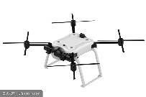
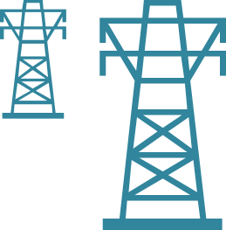
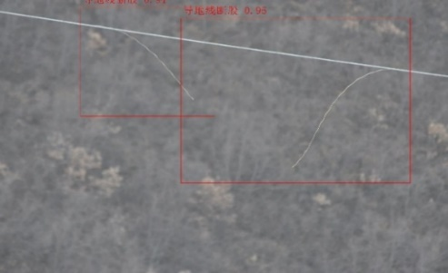
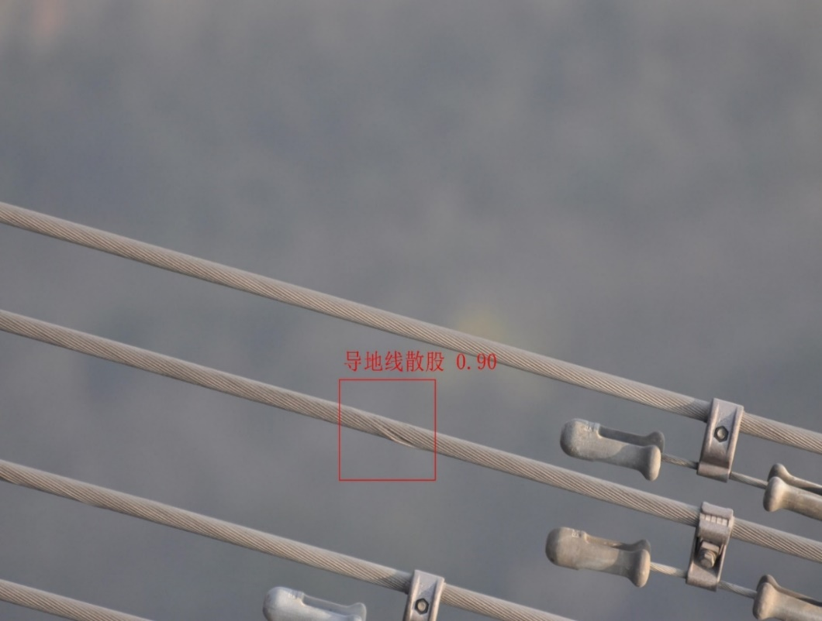

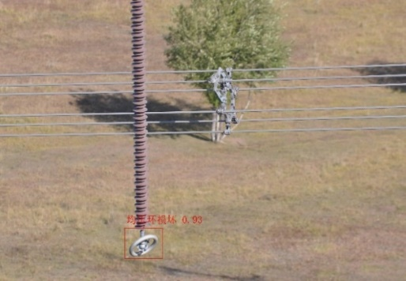
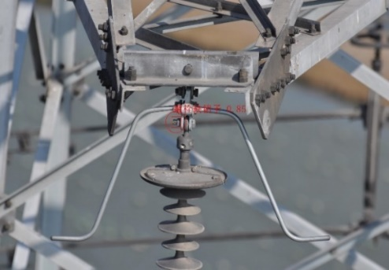
Кейс: Интеллектуальная проверка ЛЭП с дронами
в Chongqing Electric Power Company
Бэкграунд: инспекция линий электропередачи — важная, но сложная задача. В гористой местности осмотр каждой вышки занимает до 6 часов, при этом подъём на одну вышку вручную — около 30 минут. Передвижение по пересечённой местности трудоёмко и порой опасно, как и сам осмотр ЛЭП на большой высоте.
Решение: изображения собираются с помощью дронов и распознаются моделью Pangu CV. Результаты классифицируются по 9 категориям и 49 подкатегориям в соответствии со стандартами Китайского института электроэнергетических исследований.
Проблема
Много бесполезных изображений (~1000 снимков за пару часов на 5–8 вышек).
Ручной анализ — медленный, без диагностики в реальном времени.
Часто требуется пересъёмка, чтобы подтвердить дефекты.
Интеллектуальная проверка ЛЭП с помощью дронов
Оборванные жилы в заземляющем кабеле
Ослабленные жилы в заземляющем кабеле
Эффективность отбора образцов
Точность распознавания
Решение
30x
18.4％
Дроны делают снимки, Pangu CV модель классифицирует дефекты по 9 категориям и 49 подкатегориям.
Модель заменяет 20+ мелких ИИ-моделей одной универсальной.
Повышение точности, снижение затрат на обучение и поддержку.
Повреждённое выравнивающее кольцо
Снятый или отсутствующий штифт
Используемые модели
Эффективность разработки
20
1
10x
Notes:
输电线路一旦发生故障影响大，需要定期巡检和维护。一般高压架空线路巡检周期1次/月；电网人工定期巡检需要耗费大量的人力物力，福建电网采用无人机输电线路进行巡检，也面临为了提高福建电网可靠运行水平，缓解日益增长人力矛盾压力，智能巡检已经成为电力行业应用趋势。
输电线路由线路杆塔、导线、绝缘子、线路金具、拉线、杆塔基础、接地装置等构成，架设在地面之上。输电线路巡检工作目标是有效消除可能的隐患或损失，保障电网运行安全，进而降低成本、提高工作绩效的高效管理。

Slide 9
ИИ-решения для нефтегазовой отрасли
Проектирование и строительство
Инспекция и техническое обслуживание
Управление знаниями
Безопасность и контроль доступа
Сопоставление проекта с физическим объектом
Подсказки по подземным трубопроводам
Указания по эксплуатации оборудования
Управление жестами (без голосовых команд)
Инспекция объектов с использованием AR
Определение уровня жидкости и сверка с эталоном
Отображение состояния счётчиков
Навигация и напоминания о рисках и правилах
Передача экспертного опыта через AI-платформу CNPC E8
Интеллектуальные подсказки и обучение
Поддержка самообучающихся моделей
Определение местоположения сотрудников в опасных зонах
Без использования устройств и питания
1. AR + Digital Twin
2. Computer Vision (CV), AR, Edge AI
3. Knowledge Computing
4. Edge AI

Slide 10
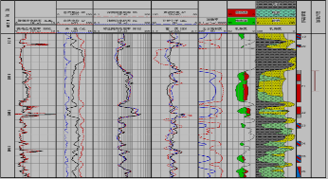
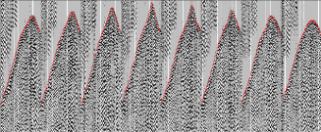

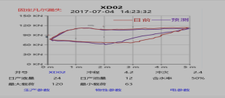
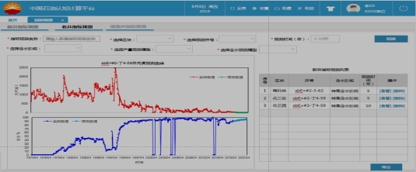
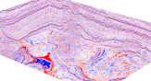
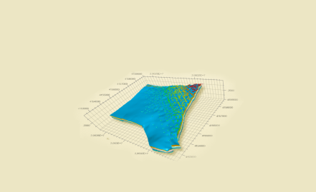

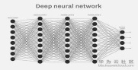
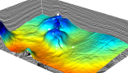
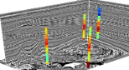
Кейс нефтегазовой отрасли: Платформа CNPC E8 передаёт экспертный опыт с помощью Knowledge Computing и повышает точность прогнозов
Клиенты CNPC, Huawei и партнёры совместно разработали 5 интеллектуальных приложений на базе AI-платформы:
Идентификация нефтегазовых залежей
Авто определение P-волн
Интерпретация сейсмики и извлечение горизонтов
Диагностика состояния скважин
Прогноз дебита и водоносности по отдельным скважинам
Точность по данным вибросейсмики:
92.5%
Точность по данным взрывной сейсмики:
94.3%
(новая технология без базовой линии)
Качественная диагностика:
93%
Прогноз трендов:
86%
(традиционные методы: 80–90%)
Точность идентификации: 94%
(традиционный метод: 75%)
Точность прогноза:
85%
(сопоставимо с экспертами)
Точность:
90%
(погрешность традиционных методов: ±15%)
Сейсмические данные
20%
Экспертные знания
Геофизические замеры по скважинам
ModelArts
Deep learning/нейросети
Knowledge graph
Интеллектуальная идентификация залежей
Снижение ошибки прогноза

